Slide 1


项目三 消费经济学
任务2 春晚怪圈：边际效用递减规律

Slide 2



任务一 萝卜青菜各有所爱：效用
任务二 春晚怪圈：边际效用递减规律
任务三 买CD还是买零食：无差异曲线
任务四 吃亏还是占便宜：消费者剩余

Slide 3
教学目标
1、了解总效用和边际效用的经济学含义及其相互关系
2、理解边际效用递减规律的实质
重点：
边际效用递减规律的应用

Slide 4
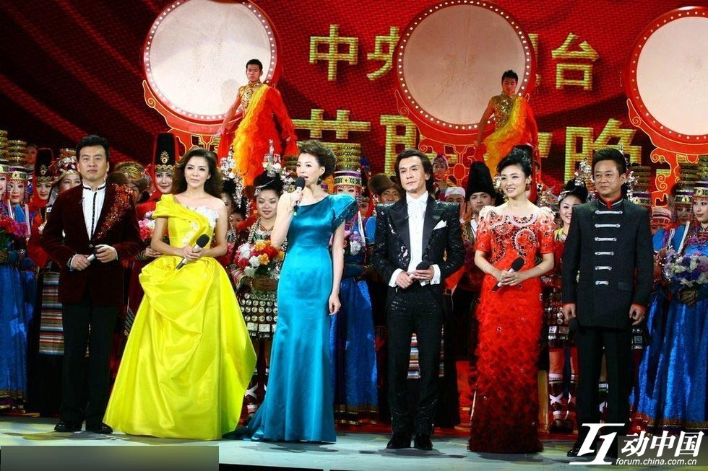

Slide 5
春晚的怪圈
大约从20世纪80年代初期开始，我国老百姓在过春节的年夜饭中增添了一套诱人的内容，那就是春节联欢晚会。记得1982年第一届春晚的出台，在当时娱乐事业尚不发达的我国引起了极大的轰动。晚会的节目成为全国老百姓在街头巷尾和茶余饭后津津乐道的题材。
晚会年复一年地办下来了，投入的人力和物力越来越大，技术效果越来越先进，场面设计越来越宏大，节目种类也越来越丰富。但不知从哪一年开始，人们对春晚的评价却越来越差了。原来街头巷尾和茶余饭后的赞美之词变成了一片骂声，春晚成了一道众口难调的大菜，晚会陷入了“年年办，年年骂；年年骂，年年办”的怪圈。
这反映出什么经济学原理？

Slide 6

总效用TU与边际效用MU
总效用TU （Total Utility）：从商品消费中得到的总的满足程度。
边际效用MU （Marginal Utility）：每增加一个单位的商品所增加的满足程度。
边际的含义是增量，指自变量增加所引起的因变量的增加量。

Slide 7
边 际
marginal
adj. 边缘的；临界的；末端的
边际：就是额外或增加的意思，即所增加的下一个单位或最后一个单位。在经济学分析中，边际是指对原有经济总量的每一次增加或减少。严格地说，边际是指自变量发生微小变动时，因变量的变动率。

Slide 8

以陈佩斯吃面为例：吃面条.rm
对陈佩斯来说，他是如何评价吃第一碗面条到吃第七碗面条的感受呢？
第1碗面条 非常好
第2碗面条 很好
第3碗面条 好
第4碗面条 不错
第5碗面条 可以
第6碗面条 不想吃了
第7碗面条 不舒服了
七碗面条给人的感受每一个都不一样，若分别为七碗面条评价打分……

Slide 9
总效用和边际效用
面条的消费量 | 总效用 | 边际效用
0 | 0
1 | 10 | 10（10-0）
2 | 18 | 8（18-10）
3 | 24 | 6（24-18）
4 | 28 | 4（28-24）
5 | 30 | 2（30-28）
6 | 30 | 0（30-30）
7 | 28 | -2（28-30）

Slide 10
吃面条的效用曲线
TU30
20
10
●
●
●
●
●
●
●
0 1 2 3 4 5 6 7 Q
MU
10
8
6
4
2
0
-2
●
●
●
●
●
●
1 2 3 4 5 6 7 Q
●

Slide 11
总效用TU与边际效用MU的关系
当MU > 0, TU↑ ;
TU
TU
当MU < 0, TU↓ ;
Q
当MU = 0, TU最高点，总效用达到最大 。
处于↑ 、↓的拐点
MU
MU
Q

Slide 12

边际效用递减规律
边际效用递减规律：随着对某商品消费量的增加，人们从该商品连续增加的每个消费单位中得到的满足程度逐渐下降。
边际效用是递减的啊！
12

Slide 13
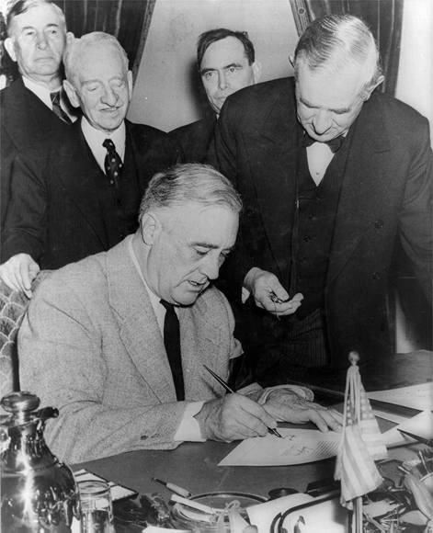
连吃三个三明治的感觉
前美国总统罗斯福连任三届后，曾有记者问他有何感想，总统一言不发，只是拿出一块三明治让记者吃，这位记者不明白总统的用意，又不便问，只好吃了。接着总统拿出第二块，记者还是勉强吃了。紧接着总统拿出第三块，记者为了不撑破肚皮，赶紧婉言谢绝。这时罗斯福总统微微一笑：“现在你知道我连任三届总统的滋味了吧。”

Slide 14

生活中的边际效用递减规律
现实生活中，很多俗语：“花无百日红，人无百日好”“食饱无滋味”“审美疲劳”“视觉疲劳”“喜新厌旧”“好话说三遍，一文都不值”。

Slide 15
唯一对边际效用递减规律构成反例的可能是毒品。吸毒总是越吸越上瘾，对别的消费不再感兴趣。所以吸毒的人会卖掉家产，抛妻弃子，宁可吃不饱，穿不暖，却一定要吸毒。而且在吸食的过程中，吸毒者毫无节制，结果往往死于非命。

Slide 16
解释：
生理原因：兴奋度递减。
心理原因：人性。
物品本身用途的多样性。

Slide 17
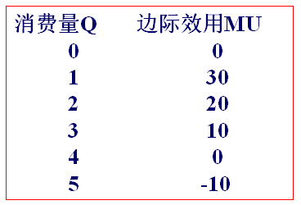
边际效用递减规律可以用各种理由来解释，但最重要的是一种生理解释。效用，即满足程度是人神经的兴奋，外部给一个刺激（即消费某种物品给以刺激，如吃面包刺激胃），人的神经兴奋就有满足感（产生效用）。随着同样刺激的反复进行（消费同一种物品的数量增加），兴奋程度就下降（边际效用递减）。
MU
P
Q

Slide 18
启 示
消费者连续消费一种产品的边际效用是递减的。如果企业连续只生产一种产品，它带给消费者的边际效用就在递减，消费者愿意支付的价格就低了。
企业要进行创新，生产不同的产品满足消费者需求，减少和阻碍边际效用递减。
一是产品的种类和式样创新。经营者要不断创造出多样化的产品。即使是同类产品，只要有独到之处，也不会引起边际效用递减。例如，同类服装做成不同式样，就成为不同产品，就不会引起边际效用递减。
二要进行质量创新。所谓质量创新，就是要不断优化产品自身质量和服务质量，不断提高产品自身及厂商满足人们需要的能力，进而提高消费者的满足程度（效用）。
三要多开发新产品。苹果公司就是自主创新的典范。

Slide 19
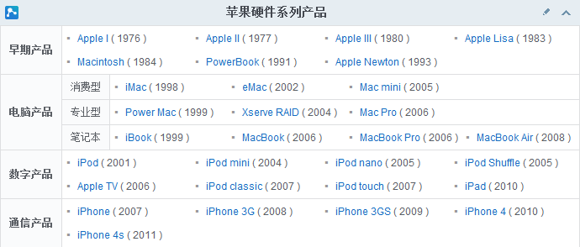
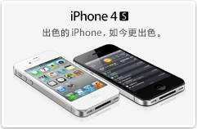
以苹果公司生产的iPhone为例子。生产手机的厂商有很多，而由于iPhone硬件与操作系统与别的手机不同，因而减少与其他手机之间引起边际效用递减。而iPhone本身性能的提升使品牌内部的产品也不相同来满足消费者需求，因为减少了品牌内部产品引起的边际效用递减。

Slide 20

货币的边际效用
货币如同商品一样，也具有效用。
边际效用递减规律对货币也适用。
随着货币的不断增加，货币边际效用递减。
“富人的钱不值钱，穷人的时间不值钱”。
消费者用货币购买商品，就是用货币的效用去交换商品的效用。
在分析消费者行为时，通常假定货币的边际效用不变。
因为：一般情况下，单位商品的价格只占消费者总货币收入量中的很小部分，支出的货币的边际效用的变化非常小，可以略去不计。

Slide 21
经典案例
1、福特T型车的成与败
2、揭秘“千面娇娃”芭比风靡世界50年不衰之谜
3、人们的旅游方式由城市转入乡村、由发达国家转入非洲等不发达国家

Slide 22
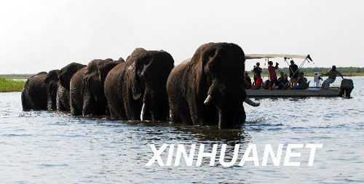
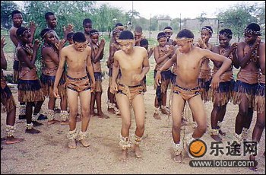
世界旅游方式的变化
非洲人在跳“脚印舞”

Slide 23

在非洲观赏野生动物

Slide 24



中国旅游方式的变化

Slide 25

基数效用论的消费者均衡
假设前提
消费者的偏好（嗜好）既定
消费者的收入既定
商品的价格既定
消费者均衡的基本情况：
（1）把全部收入用完。
（2）每一元钱都花在刀口上，用在不同商品上的最后一元钱的边际效用相等。

Slide 26
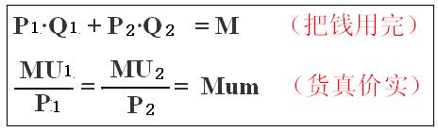
商品均衡条件
M： 消费者的收入
P1： 1商品的价格
P2： 2商品的价格
Q1：1商品的数量
Q1：2商品的数量
MU1：1商品的边际效用
MU2 ：2商品的边际效用
MUm ：每元钱的边际效用
效用最大化原则：
收入既定的情况下，
消费者应使自己花费在各种商品上的最后一元钱所带来的边际效用相等，且等于货币的边际效用 。
或者：消费者应该使自己所购买的各种商品的边际效用与价格之比相等。

Slide 27
课堂小练笔
已知消费者的收入为100元，物品A、B的价格分别为10元、3元。假定他购买7单位A和10单位B时，物品A、B的边际效用分别为50和18。如果要获得最大效用，他应该
A. 停止购买。
B. 增加A的购买，减少B的购买。
C. 增加B的购买，减少A的购买。
D. 同时增加物品A、B的购买。
答案:C

Slide 28
总 结
总效用与边际效用的关系
边际效用递减规律
消费者均衡

Slide 29

作 业
尝试着用边际效用递减规律来解释生活中的三个现象。

